Slide 1
Kodekurs
Mastermind og CTF

Slide 2




Ada Lovelace
@ada_ntnu
www.ntnu.no/ada
Ada Trondheim / Ada Ålesund / Ada Gjøvik
Verdens første programmerer
Teknologistudier med lav kvinneandel
Trondheim
Gjøvik
Ålesund
Kan det meste om studiene på NTNU, så spør oss hvis dere lurer på noe!
Ada er et prosjekt som skal motivere flere kvinner til å fullføre utdanning og jobbe i teknologibransjen

Slide 3
Python
Populært høynivå programmeringsspråk
Objektorientert programmeringsspråk fra 1989
Baser seg mye på ‘ABC programming language’, Perl og Java
Deles inn etter ‘innrykk’, ikke spesialtegn eller BEGIN og END
Notes:
Høyt
Klasser og objekter

Slide 4
C++
Populært høynivå programmeringsspråk
Utvidelse av C
Utviklet og implementert av dansken Bjarne Stroustrup, rundt 1983-85
Støtte for blant annet objektorientert programmering
Notes:
C → C++ (inkrementering av C)

Slide 5
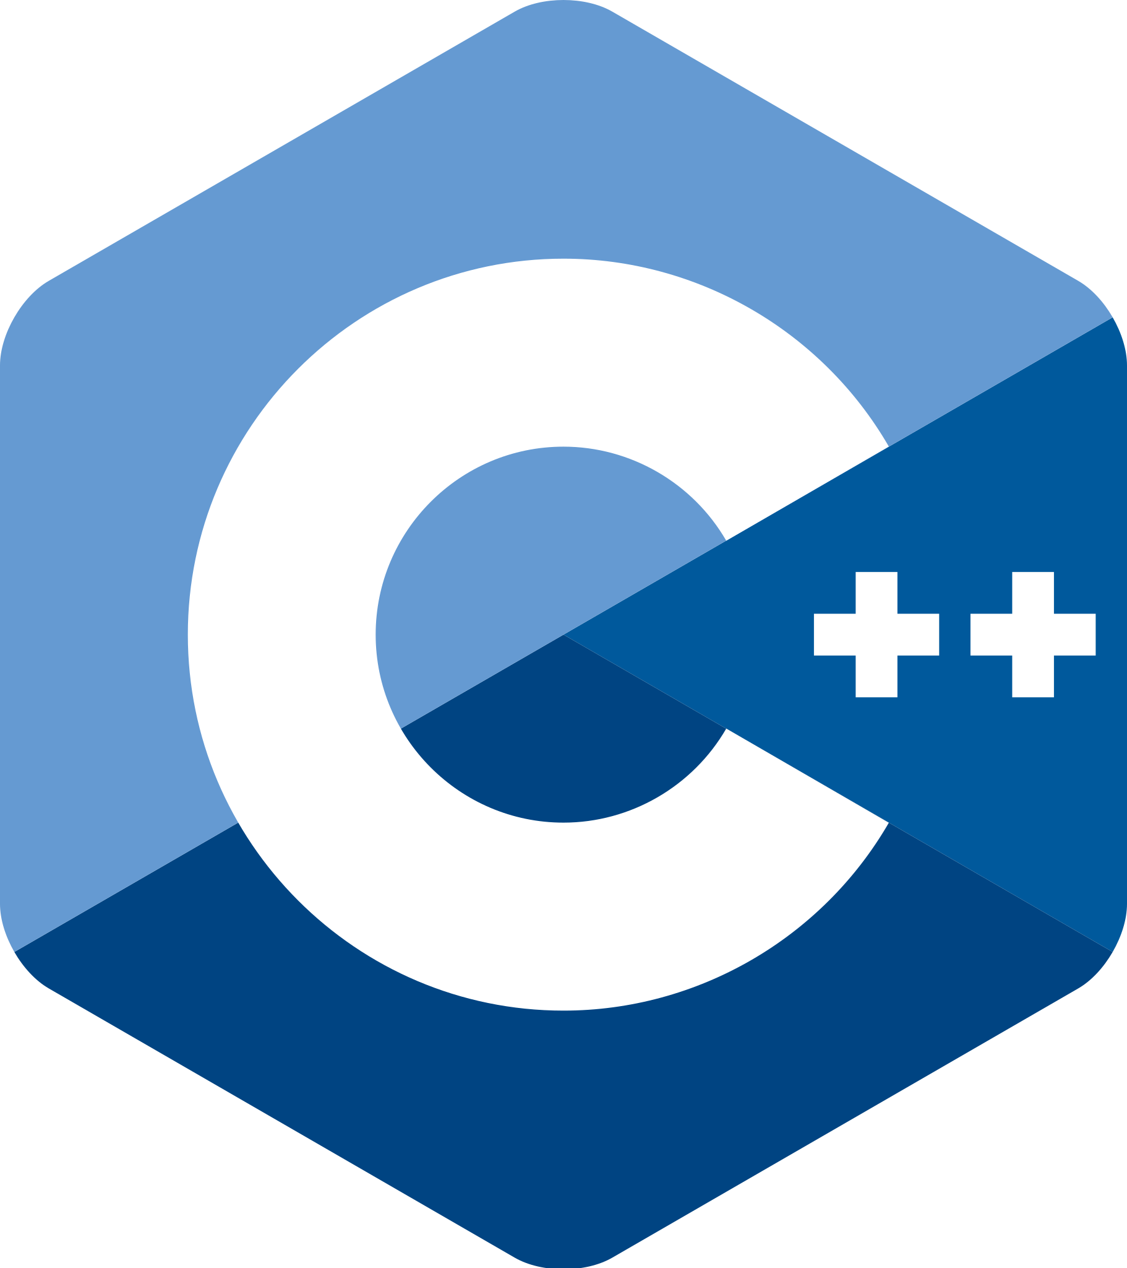

Forskjeller
Python
C++

Slide 6
Variabler & ‘;’
Python
C++
a = 1
b = 4
c = a + b
d = b // a
d = d*d
e = c
f = e / 2
int a = 1;
int b = 4;
int c = a + b;
int d = b / a;
d = d*d;
double e = c;
double f = e / 2.0;
Notes:
Må definere variabler i C++

Slide 7
Input fra bruker & print
Python
C++
i = input("Skriv inn et tall: ") j = input("Skriv inn et tall: ")
print("Summen av de to tallene: ",
float(i)+float(j))
double i = 0.0; double j = 0.0;
cout << "Skriv inn et tall: "; cin >> i;
cout << "Skriv inn et tall: "; cin >> j;
cout << "Summen av de to tallene: " << (i+j) << "\n";

Slide 8
If-setninger & ‘{ }’
Python
C++
b = 2
if b > 2:
print ("B is greater than 2")
else:
print ("B is less than or equal to 2")
int b = 2;
if (b > 2) {
cout << "B is greater than 2\n";
} else {
cout << "B is less than or equal to
2\n";
}

Slide 9
For-løkker
Python
C++
for i in range(1, 10+1):
print(i)
Printer ut alle tall 1-10
for i in range(1, 10+1, 2):
print(i)
Printer ut oddetall fra 1-10
for (int i = 1; i < 10+1; ++i) {
cout << i << " \n";
}
Printer ut alle tall 1-10
for (int i = 1; i < 10+1; i = i +2) {
cout << i << " \n";
}
Printer ut oddetall fra 1-10

Slide 10
While-løkker
Python
C++
i = 1 while i < 1000:
i *= 2
print(i)
int i = 1; while (i < 1000) {
i *= 2;
cout << i << "\n";
}
Notes:
Relativt like

Slide 11
Funksjoner
Python
C++
def get_four(seed):
return 4
def is_prime(n): for j in range(2,n):
if n%j == 0:
return False
return True
int getFour(int seed) {
return 4;
}
bool isPrime(int number){
for (int divisor = 2; divisor < number; ++divisor){
if (number % divisor == 0){
return false;
}
}
return true;
}
Notes:
Må vite hva output er (hva funksjonen skal returnere) og sette dette som type for funksjoner
Navn er enten _ (Python) eller i ett ord (C++)

Slide 12

Oppgaver
https://github.com/SusannMd/Kodekurs

Slide 13

Capture the flag

Slide 14
Capture the Flag
Regler for denne CTF'en
Det er om å gjøre å samle flest poeng. Hvert flagg (oppgave) har x antall poeng.
Dersom det er flere lag som har løst den samme oppgaven, får det laget med best tid maks poengscore, mens de andre får [maks poeng - (rangering-1)].
Dersom dere har løst en oppgave, får dere uansett poeng.
Dersom dere ikke får til en oppgave, kan dere spørre om hjelp. Det gis ikke minuspoeng for dette.
Alle hjelpemidler er lov.
Løsningen på hver oppgave er et norsk ord som er kryptert ved bruk av Cæsar-siffer, med mindre oppgaven spesifiserer noe annet.
Flagg kapres ved å hente fysiske flagg hos hovedkvarteret. Det finnes flere flagg per oppgave med tilhørende poeng. Dere må oppgi løsningen på oppgaven for å få flagg. Hvis dere ikke har fått til oppgaven, men har prøvd, kan dere forklare det, og allikevel få flagg (med lavere poeng).

Slide 15

Tusen takk for oss
@ada_ntnu
www.ntnu.no/ada
Ada Trondheim / Ada Ålesund / Ada Gjøvik
@ntnustudent
@ntnu_teknat
Spørsmål om studier på NTNU? Huk tak i oss så kan vi fortelle mer!

